Slide 1
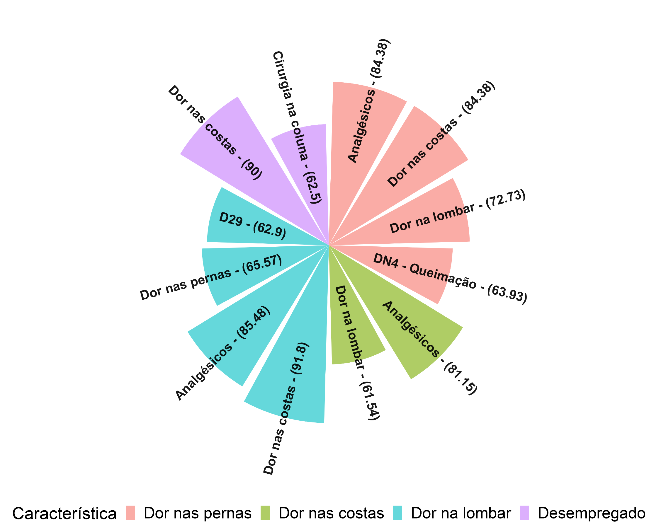
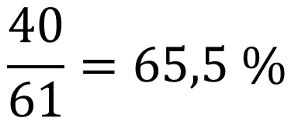
Metodologia - Estatística
Relação entre as características
Exemplo individual
 |  | Dor nas pernas
 |  | Não possui | Possui
Dor na Lombar | Não possui | 51 | 15
 | Possui | 21 | 40
$$\frac{40}{61}=65,5 \%$$
• 65,5 % das pessoas que possuem dor na lombar, também possuem dor nas pernas
Notes:
• Utilização das técnicas estatísticas consagradas de correlação entre variáveis de caráter ordinal e nominal
• Coeficiente de correlação de Pearson, Tabelas de Contingência e Coeficiente de correlação de ponto bisserial
• Identificar quais questões são mais determinantes para identificar a ocorrência ou não de dor na lombar, por exemplo

Slide 2
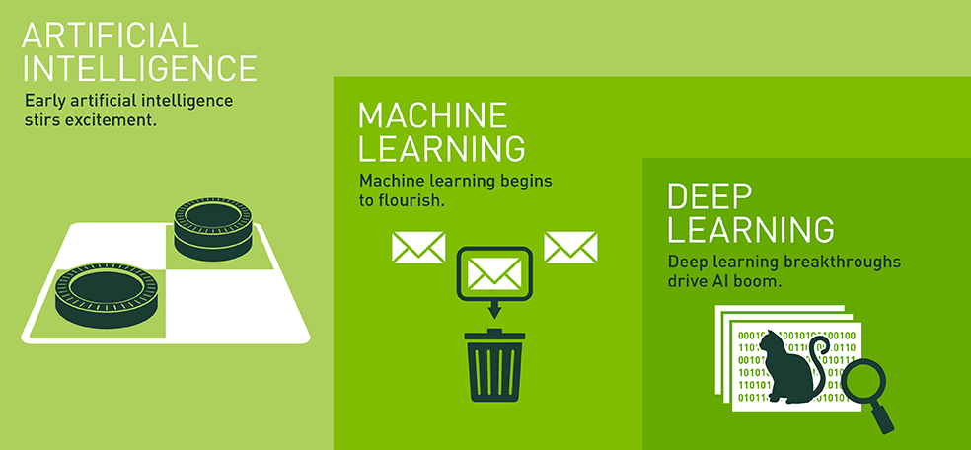

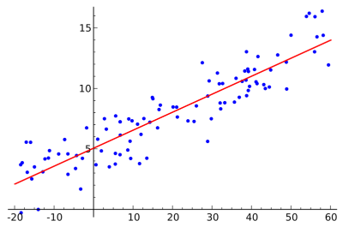
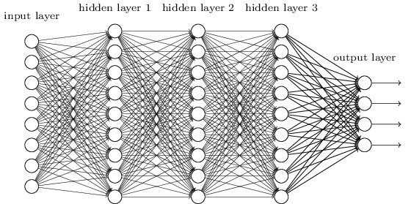
Metodologia – Aprendizado de Máquina
Artificial Intelligence: Qualquer Sistema que demonstra comportamento análogo ao humano
Exemplo: chatbot
Exemplo:
Regressão linear
Redes neurais profundas
Notes:
• Inteligência artificial é qualquer sistema que apresenta comportamento análogo ao do ser humano. Chatbots são um exemplo de Inteligência que pode ou não fazer uso de Machine Learning. Os mais simples chatbots são baseados em regras pré-definidas por humanos e não por algoritmos matemáticos.
• Aprendizado de máquina é qualquer técnica estatística e/ou probabilística que utiliza algum modelo/algoritmo para identificar padrões nos dados e portanto fazer previsões a partir de novos dados, novos cenários, treinado previamente com dados históricos
• Deep Learning é a utilização de um dos algoritmos de aprendizado de máquina conhecido como Redes Neurais, mas com muitas camadas de neurônios, o que demanda um alto poder de processamento e é muito
utilizado principalmente para imagens

